Slide 1
Aplikovaná kineziologie
Řízení pohybu
Mgr. Pavlína Bazalová

Slide 2
Motorický systém – řízení hybnosti
Cílená volní motorika
Reflexní mimovolní hybnost
Základní principy:
Koordinace agonistů, antagonistů, synergistů
Zpětná vazba
Předpokladem je svalový tonus!

Slide 3
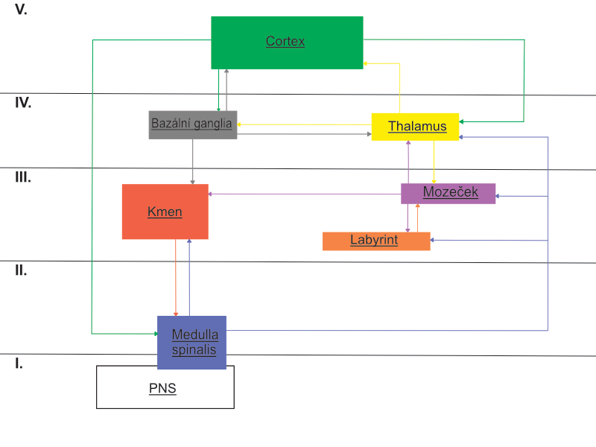
Hierarchie řízení
https://www.wikiskripta.eu/w/Motorick%C3%BD_syst%C3%A9m#/media/Soubor:Hierarchie_%C5%99%C3%ADzen%C3%AD_motoriky.png

Slide 4
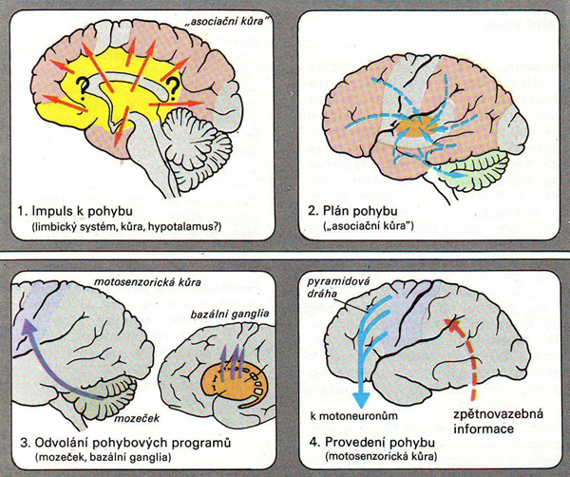
Řízení volního pohybu
Plánování
  Podnět k provedení pohybu
  Asociační kůra, LS
Iniciace
  Motorická korová oblast
Provedení
  Kmen, mícha
Kontrola a modulace – BG, mozeček
https://is.muni.cz/do/1451/e-learning/kineziologie/elportal/pages/rizeni_hyb_systemu.html

Slide 5
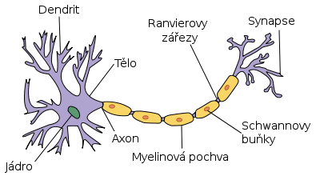
Neurony – přehled
https://www.mentem.cz/blog/neuron/
Senzitivní neurony – aferentní -> informace z periferie do CNS (exterocepce, propriocepce, interocepce) + zpětná vazba (těla leží ve spinálních gangliích -> PNS)
(Nocicepce -> bolestivý vjem)
Senzorické neurony – aferentní -> informace ze smyslových orgánů (receptorových buněk) -> CNS (zrak, sluch, čich, chuť)
Motorické neurony – eferentní - somatomorika a visceromotorika
Interneurony

Slide 6
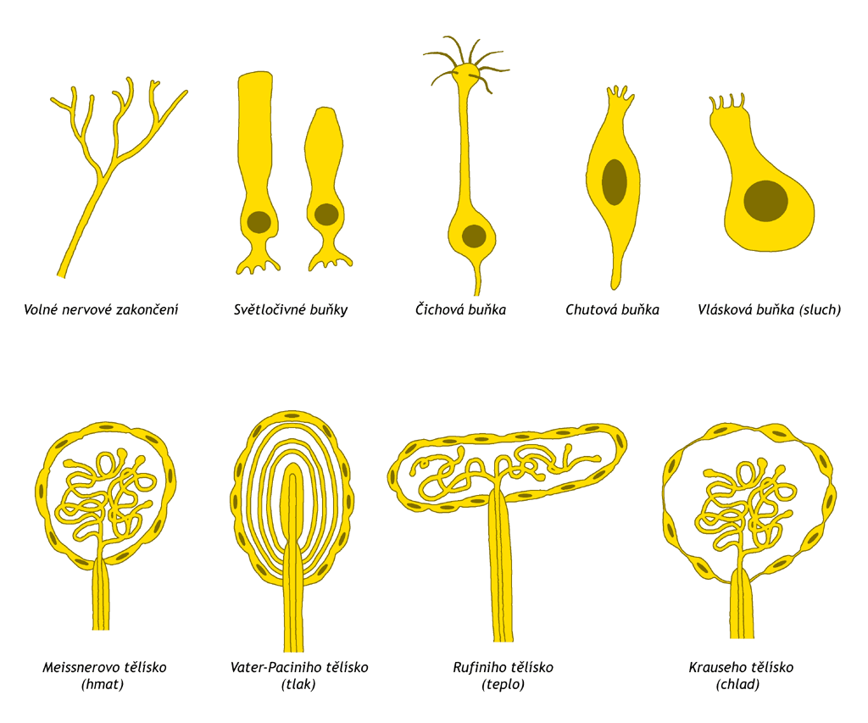
Senzitivní neurony
→ senzitivní a senzorické receptory
https://www.wikiskripta.eu/w/Senzorick%C3%BD_receptor

Slide 7
Propriocepce
Informace ze svalů, šlach, z kloubních pouzder, z facií a periostu
Informace z pohybového systému (kde, v jaké pozici se nachází jednotlivé segmenty PA, kam a jak rychle se pohybují)
zásadní zpětnovazebný mechanismus pro řízení pohybu
Propriocepce patří spolu společně se zrakovým a vestibulárním aparátem mezi tři aferentní zdroje rovnováhy, stability
Kinestézie (pohybocit) je zprostředkována svalovými vřeténky, kloubními receptory a kožními mechanoreceptory
Statestézie (polohocit) je zprostředkována svalovými vřeténky a kožními mechanoreceptory

Slide 8

Propriocepce - receptory
Mechanoreceptory I. a II. typu se nacházejí v kloubním pouzdře, II. typu ještě v synoviální membráně a tukové tkáni kloubního komplexu.
Mechanoreceptory III. typu jsou vysokoprahové receptory reagující v krajním rozsahu pohybu.
Mechanoreceptory IV. typu jsou uloženy ve tvaru plexu nebo jako volná nervová zakončení v kloubním pouzdře, ligamentech (vazy), tukovém polštáři a v pochvách kloubních cév.
Svalové vřeténko – reaguje na protažení svalu
Šlachové tělísko – reaguje na tah za šlachu svalu

Slide 9
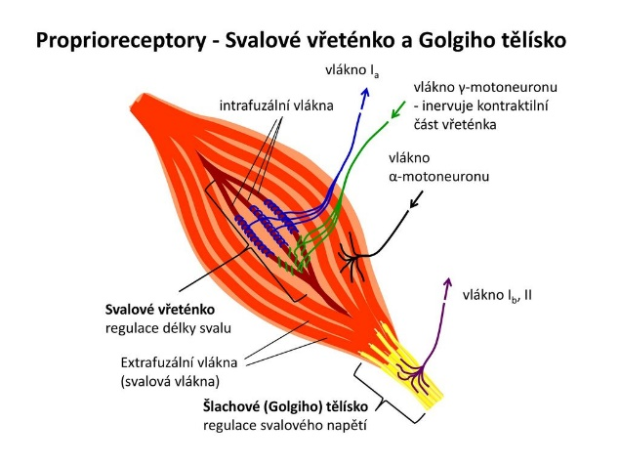
svalové vřeténko (zdroj: https://slideplayer.cz/slide/12720931/)

Slide 10
Motoneurony
eferentní = vedou informace z CNS na periferii (anatomicky náleží do CNS -> těla leží v míše)
ALFA-MOTONEURONY
Přední rohy míšní -> extrafuzální vlákna
NS ploténka
Motorická jednotka = jedná se o soubor svalových vláken inervovaných jedním motoneuronem. Axon motoneuronu se po vstupu do svalu větví, jeho terminální vlákno inervuje vždy jedno svalové vlákno. Vzniká synapse – nervosvalová ploténka. Motorické jednotky představují periferní motoneuron.

Slide 11
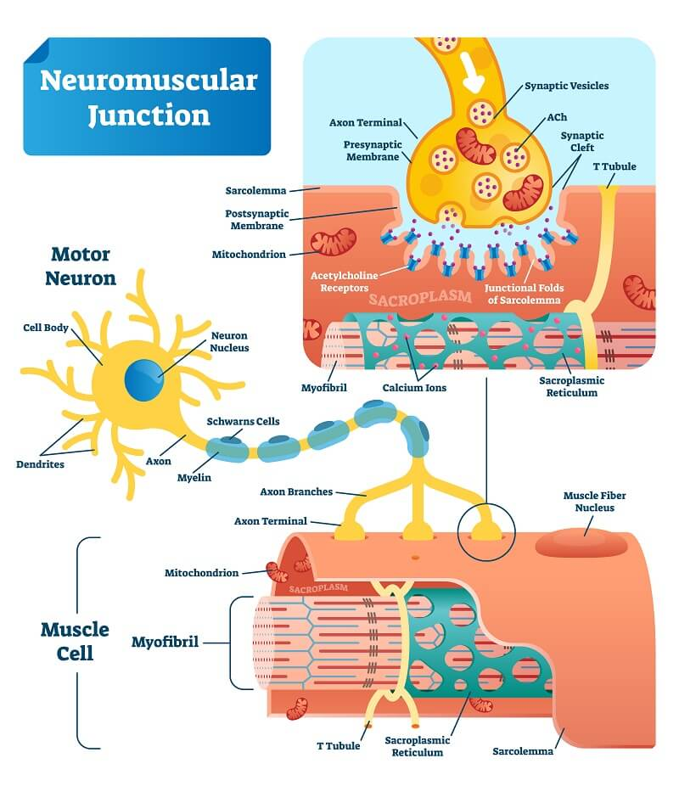
https://biologydictionary.net/neuromuscular-junction/

Slide 12
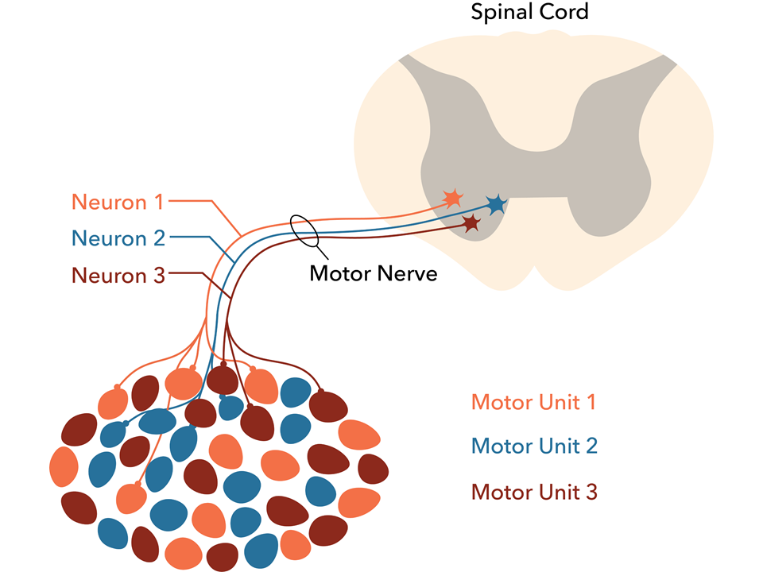
MOTORICKÁ JEDNOTKA
https://commons.wikimedia.org/wiki/File:Motor_unit.png

Slide 13
Motorická jednotka
Nejmenší jednotky jsou zřejmě v okohybných svalech (kolem deseti), největší v zádových svalech (až dva tisíce).
Svalová vlákna jedné motorické jednotky jsou uspořádána difusně ve větší části svalu. (střídání MJ)
Henemannovo pravidlo (Heneman´s law) říká, že při zvyšování síly svalu se motorické jednotky nabírají postupně od nejmenších k největším.
Síla svalu (muscle power) – závisí na počtu MJ, frekvence zapojování MJ (frekvence výbojů), je přímoúměrná průřezu svalového bříška

Slide 14
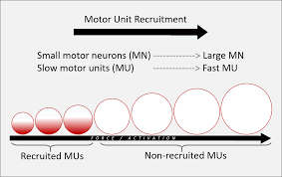
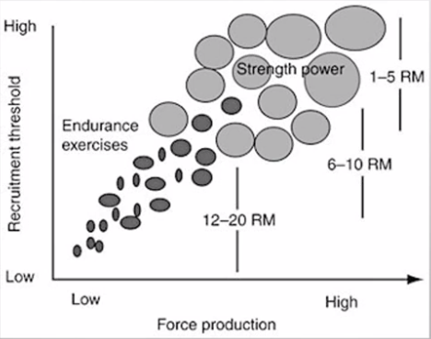
https://www.allegiategym.com/blog/burning-fat-through-program-design-behind-the-block
https://www.mtrigger.com/motor-unit-recruitment-biofeedback-in-rehabilitation/

Slide 15
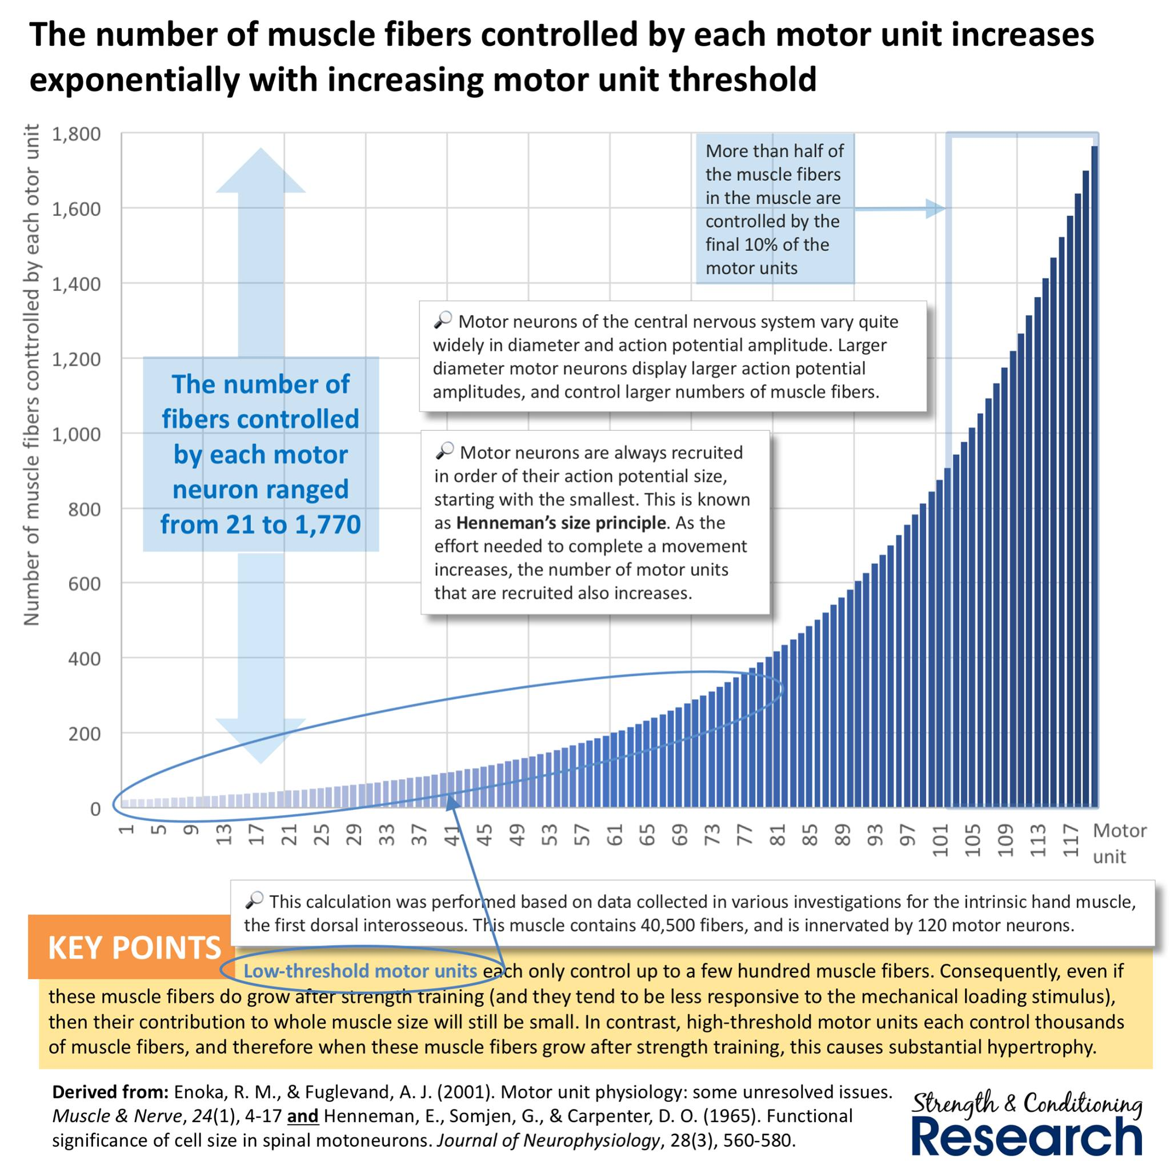
https://www.facebook.com/StrengthandConditioningResearch/photos/according-to-hennemans-size-principle-motor-units-are-recruited-in-order-of-the-/1785125491598465/

Slide 16
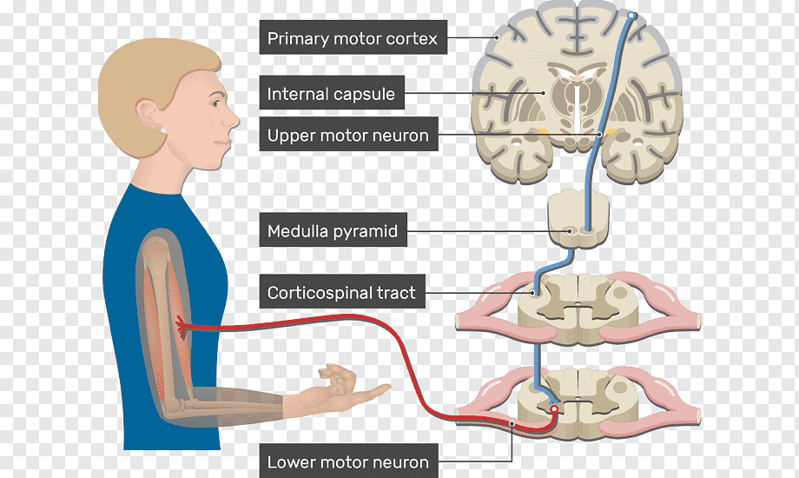
Alfa motoneuron
Tělo – součást CNS – přední rohy míšní
Alfa motoneuron = periferní motoneuron
https://www.pngwing.com/en/free-png-dudxr/download

Slide 17
Gama-motoneuron
Gama-motoneurony dostávají informace z CNS, na jejichž základě upravují citlivost vřeténka (zachovávají jeho dráždivost). Toto spojení je velmi významné pro regulaci svalového tonu a označuje se jako
γ-klička.
Ta začíná převodem signálu z mozku (retikulární formace) na γ-motoneurony předního míšního rohu. Gama-motoneuron následně odesílá informaci na vřeténko, které se kontrahuje. Kontrakce vlastního receptoru, vyvolá opět aktivaci reflexní dráhy do příslušného míšního segmentu. Svalová vřeténka vnímají jak statické, tak dynamické změny uvnitř svalů.

Slide 18
svalové vřeténko (zdroj: https://slideplayer.cz/slide/12720931/)

Slide 19
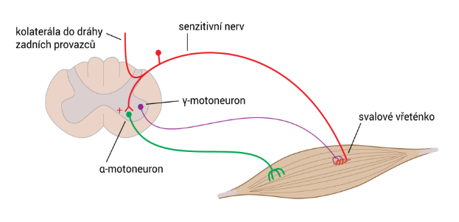
Schéma gama kličky (zdroj: http://www.cnsonline.cz/?p=311)

Slide 20
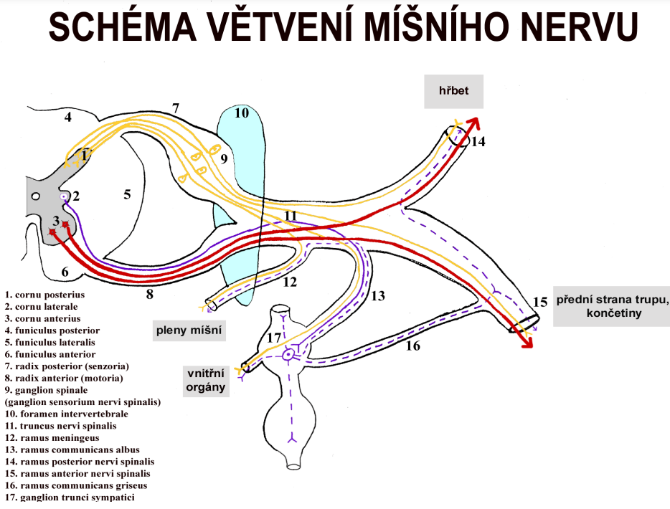
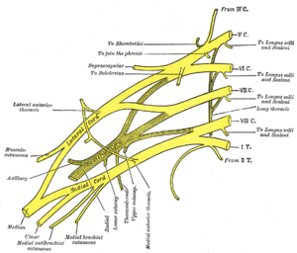
Neuron vs Nerv vs míšní kořen
https://anatomie.lf2.cuni.cz/sites/anatomie/files/page/files/2019/obecnaneuroanatomie.pdf
https://www.wikiskripta.eu/w/Nervy_horn%C3%AD_končetiny

Slide 21
MÍCHA
Tvořena jednotlivými míšními segmenty (většinou 31) -> míšní nervy -> pleteně -> periferní nervy (31 párů)
Šedá hmota -> tvořená nakupením těl neuronů, vytváří přední a zadní rohy míšní. (přední obsahují motoneurony, postranní vegetativní neurony, zadní spojovací neurony). Středem vede míšní kanálek – canalis centralis.
Bílá hmota -> sestupné a vzestupné dráhy -> motorické dráhy, senzitivní dráhy a dráhy bolesti

Slide 22
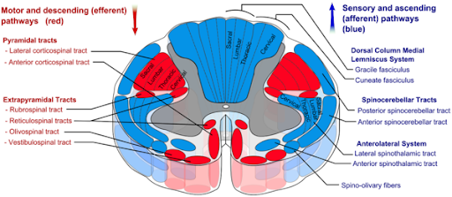
MÍCHA
Mícha - uspořádání drah (http://sestra.org/M%C3%ADcha)

Slide 23
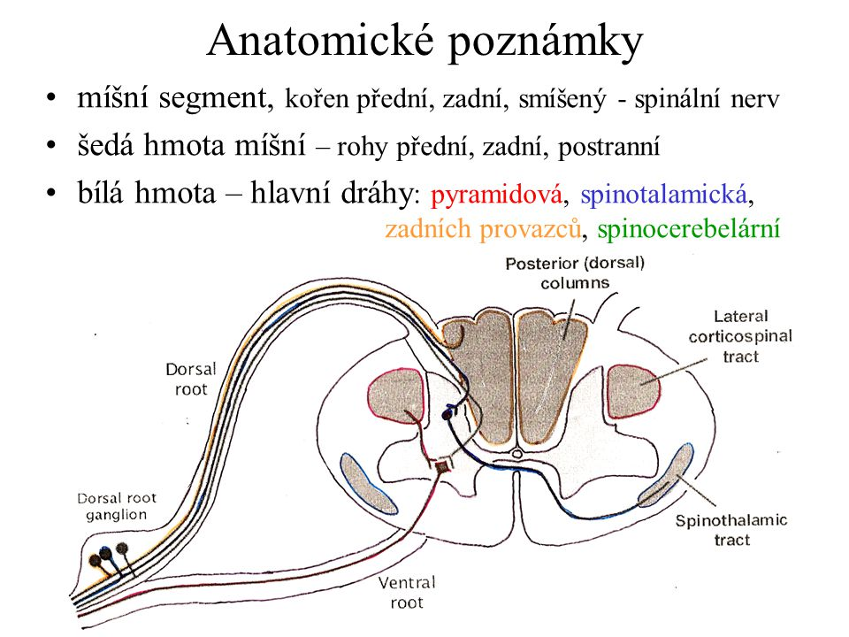
schéma (zdroj: https://slideplayer.cz/slide/4160037/)

Slide 24
Mícha – míšní reflexy - proprioceptivní
Receptor = svalová vřeténka a šlachová tělíska -> aferentní nervové vlákno -> buňka ve spinálním gangliu -> alfa-motoneuron -> efektor (kosterní sval)
Svalové vřeténko – viz gama MN (gama smyčka) -> aktivuje se při protažením svalu -> aktivace alfa MN příslušného svalu (svalová kontrakce) a inhibice alfa motoneuronu antagonisty – Napínací reflex (Často monosynaptický (např. bicipitový, patelární atd.))
(Řídí a zajišťuje svalový tonus!)
Šlachové (Golgiho) tělísko – chrání sval před přetažením -> aktivuje se protažením svalu (později než svalové vřeténko) nebo při svalové kontrakci (obojí tahem za šlachu) -> napojení na interneurony -> inhibice alfa MN daného svalu

Slide 25
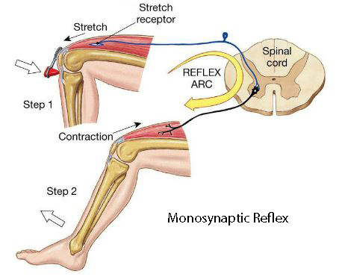
Napínací reflex – svalové vřeténko
(myotatický reflex)
http://humanphysiology.academy/Neurosciences%202015/Chapter%202/P.2.2%20Spinal%20Reflexes.html

Slide 26
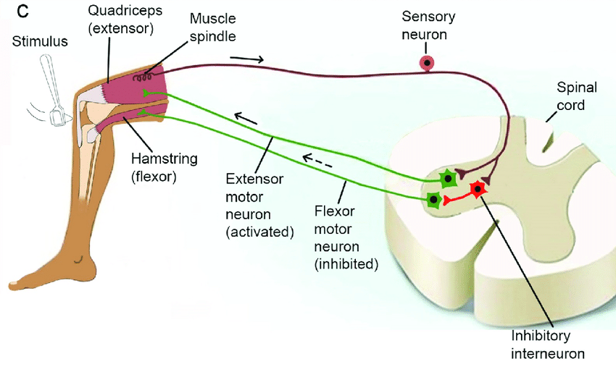
Napínací reflex – svalové vřeténko
https://www.researchgate.net/publication/357236438_Identifying_knowledge_important_to_teach_about_the_nervous_system_in_the_context_of_secondary_biology_and_science_education-A_Delphi_study/figures?lo=1
Reciproční inhibice

Slide 27
Reciproční inervace / inhibice
Část aferentních vláken přicházejících ze svalových vřetének, je zapojena i na alfa motoneurony antagonních svalů. Pomocí tohoto zapojení dochází při kontrakci agonistů a synergistů ke ztlumení napětí antagonistů. Bez jejich " vypojení" by totiž nebylo možné uskutečnit žádný koordinovaný pohyb. Vypojení antagonistů pomocí této, tzv. reciproční inervace, zajišťují především míšní interneurony. Utlumení antagonistů pomocí reciproční inervace není ale nikdy úplné. "Zbytková", neutlumená aktivita je pro funkci pohybového aparátu dokonce výhodná - chrání kloubní pouzdra a vazy před prudkými, "bičovými" pohyby, a dovoluje rozsah pohybu plynule dávkovat.

Slide 28
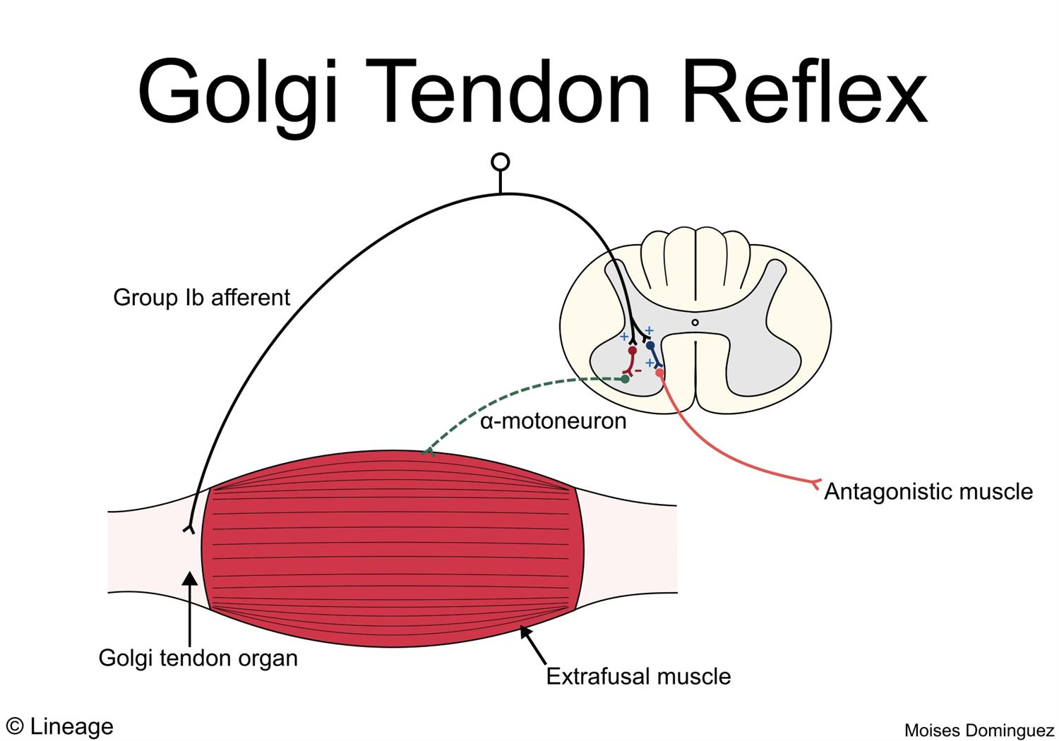
https://step1.medbullets.com/neurology/113039/muscle-spindles--golgi-tendon-organs

Slide 29
Mícha – míšní reflexy
  Exteroceptivní míšní reflex
    Receptory v kůži, sliznici – exteroreceptory – dotyk, bolest
    Extenzorový reflex – vzniká podrážděním dotekových receptorů -> kontrakce extenzorů (podstata postojových reakcí)
    Flexorové reflexy – bolestivý podnět -> flexorová reakce (tj. snaha oddálit část těla od zdroje bolesti)

Slide 30
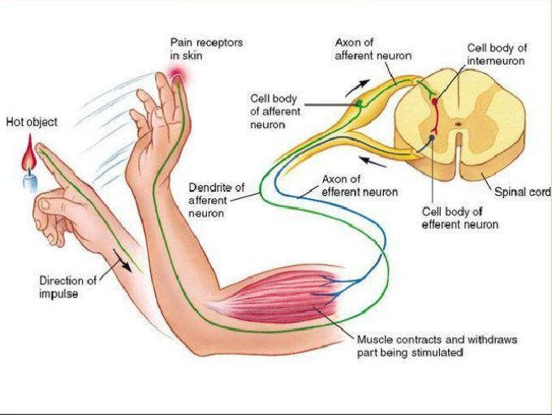
Flexorový reflex
http://humanphysiology.academy/Neurosciences%202015/Chapter%202/P.2.2%20Spinal%20Reflexes.html

Slide 31
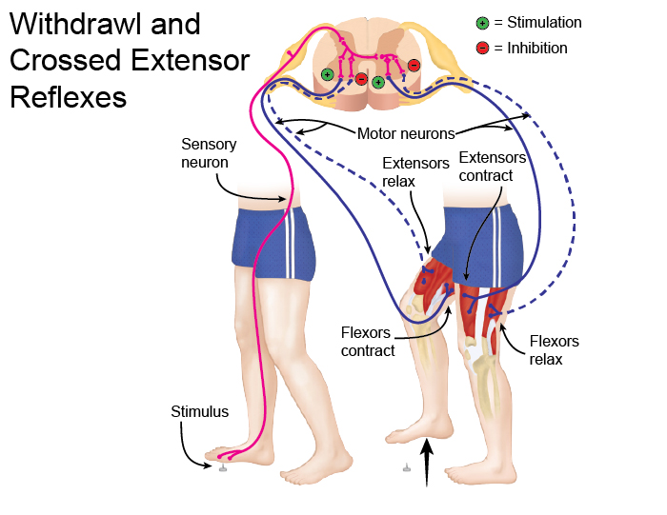
Zkřížený extenzorový reflex
https://content.byui.edu/file/a236934c-3c60-4fe9-90aa-d343b3e3a640/1/module9/readings/somatic_reflexes.html

Slide 32
Řízení pohybu na míšní úrovni
princip reciproční inervace – zajišťuje opačný účinek na motoneurony antagonistických svalů (pokud je aktivována skupina agonistů, inhibují se antagonisté),
princip záporné zpětné vazby – interneuron při své aktivaci uvolňuje inhibiční transmiter a inhibuje vlastní motoneuron (kontrakci svalu lze provádět jen do určité míry, což je dáno i aktivací svalových vřetének a Golgiho tělísek),
princip převahy vyšších oddílů CNS (hierarchie řízení) – dokonalejší řízení pohybu převládá nad nižšími úrovněmi řízení,
princip společné periferní dráhy – všechny vlivy způsobující svalovou kontrakci jsou uplatňovány α-motoneurony.

Slide 33
Mícha – shrnutí
Šedá hmota – těla neuronů – přední a zadní rohy míšní
Bílá hmota – dráhy
Princip reciproční inervace
Reflexy
  Proprioceptivní
  Exteroceptivní

Slide 34
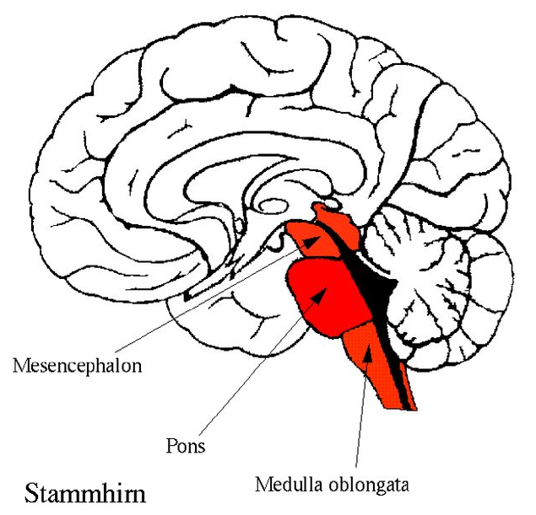
Mozkový kmen
Jádra hlavových nervů -> III. – XII.
Dráhy
Retikulární formace
Speciální jádra
(mimo řízení motoriky – dýchací centra, vazomotorická centra, podíl na řízení ANS, regulace bolesti, podíl na produkci neurotransmiterů)
https://slideplayer.cz/slide/15405550/

Slide 35
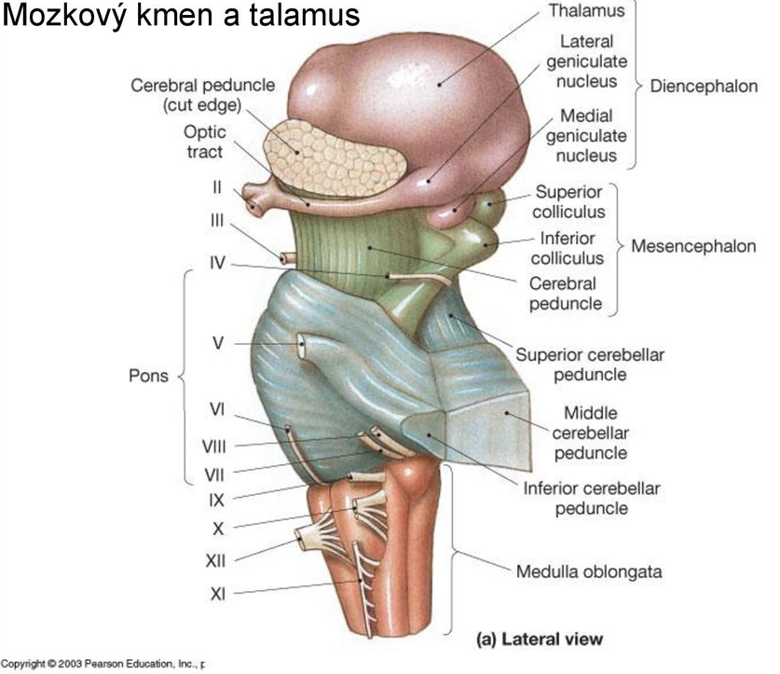
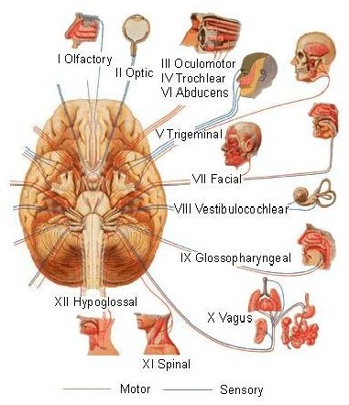
Mozkový kmen
JÁDRA HLAVOVÝCH NERVŮ -> III. – XII.
N. III (oculomotorius) – okohybné svaly
N. IV (trochlearis) – m. obliqus superior
N. V (trigeminus) – žvýkací svaly, m. digastricus
N. VI (abducens) – m. rectus lateralis
N. VII (facialis) – mimické svalstvo, m. digastricus, m. stapedius, m. stylohyoideus
N: IX (glossopharyngeus) – svaly měkkého patra
N. V (vagus) – svaly hltanu a hrtanu, orgány
N. XI (accesorius) – m. sternocleidomastoideus, m. trapezius
N. XII (hypoglossus) – svaly jazyka
https://slideplayer.cz/slide/15405550/
https://www.wikiskripta.eu/w/Hlavov%C3%A9_nervy#/media/Soubor:Training.seer.cancer.gov_-_illu_cranial_nerves1.jpg

Slide 36
Mozkový kmen
Dráhy
  Sestupné (eferentní) -> pyramidová a extrapyramidové dráhy
  Vzestupné (aferentní) -> dráha zadních provazců
  Střední mozek – zraková a sluchová dráha (tectum = čtverhrbolí)
Speciální jádra
  Vestibulární jádra – statokinetické čidlo – poloha hlavy, souhyby očí
  Ncl. Ruber -> rubrospinální dráha -> hrubá motorika
  Substantia nigra -> produkce dopaminu, jádro spojená s BG a extrapyramidovým systémem (morbus Parkinson = Parkinsonova choroba)

Slide 37
Mozkový kmen
Retikulární formace
  Jedná se skupinu/ systém jader, jejichž buňky mají velké množství výběžků a spojů -> na základě směru se rozděluje -> ascendetní retikulární (aktivační) systém + descendentní retikulární systém
  AR(A)S = probuzení a udržování vědomí (cirkadiální rytmus)
  Motoriku kosterních svalů ovlivňuje RF pomocí svých některých jader v pontu, v prodloužené míše a ve středním mozku. Jde především o působení na antigravitační svaly (posturální motoriku) a ovlivnění svalového tonu. Neurony RF těmito spoji regulují míšní alfa i gama motoneurony (gama smyčka). Informace pro regulační působení získávají jádra RF z proprioreceptorů šíjových svalů, z vestibulárních jader, z mozečku, bazálních ganglií a mozkové kůry.
Posturální motorika – antigravitační aktivita + ovlivnění svalového tonu

Slide 38
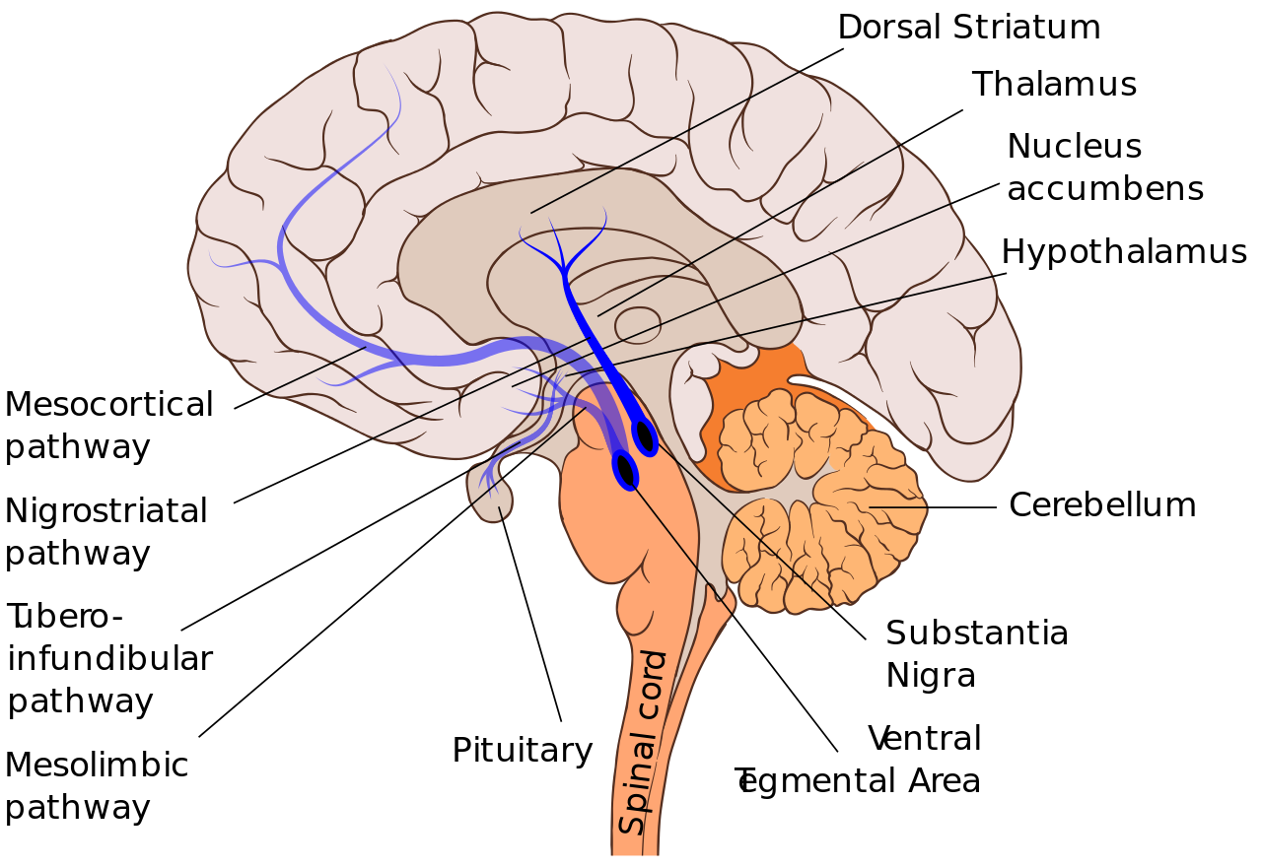
Mezimozek = diencephalon
Thalamus
Hypothalamus
Subthalamus
Metathalamus
Epithalamus
https://www.wikiskripta.eu/w/Diencephalon

Slide 39
Mezimozek - Thalamus
„přepojovací stanice“ -> míří sem senzitivní dráhy, dráhy ze smyslových orgánů, dráhy z center CNS (BG), spojení s limbickým systémem
Skládá se z jader:
  nespecifická jádra (převádějí především aktivační vzruchy z RF do mozkové kůry)
  specifická senzorická jádra (součást zrakové, sluchové, hmatové a propriorecepční dráhy)
  motorická jádra thalamu -> propojení BG a kmene s mozkovou kůrou
Mozková kůra
BG
Thalamus
Mozkový kmen
Smyslové vjemy
Propriocepce
Mozeček

Slide 40
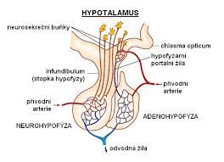
Mezimozek - Hypothalamus
termoregulace
regulace příjmu potravy a tekutin (pocity hladu/sytosti, pocit žízně);
regulace sexuálního chování
regulace emocí − zapojení do limbického systému
nadřazená struktura pro autonomní nervový systém
nadřazená struktura pro hormonální regulaci (H-H osa)
regulace cirkadiánních i dalších rytmů (ncl. Suprachiasmaticus)
https://encrypted-tbn0.gstatic.com/images?q=tbn:ANd9GcT3xICfxg6GdJn8mgUA6I5RZYaCjc55iFjcv6o7C_FqxgNKD-DVqITyy_XM2ION3pFvIKE&usqp=CAU

Slide 41
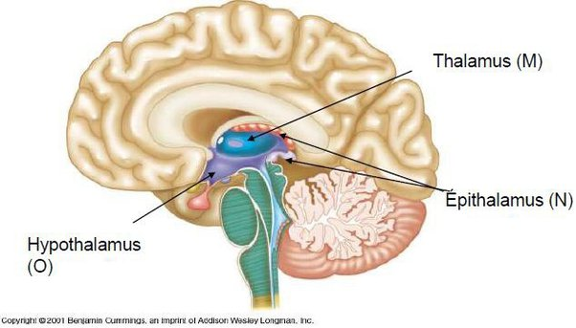
Mezimozek – další části
Subthalamus – ncl. Subthalamicus – jádro spojené s BG
Methatalamus
  Zrakové a sluchové dráhy
Epithalamus
  Epifýza = nadvěšek mozkový = šišinka – hormon melatonin
  Jádra – limbický systém
https://www.quora.com/Where-is-the-epithalamus-located

Slide 42
Mozeček
Pro řízení hybnosti a popisu jednotlivých funkcí je stěžejní funkční dělení mozečku
Vestibulární mozeček (Vestibulocerebellum) – informace ze statokinetického čidla -> vzpřímená pozice těla, rovnováha
Spinální mozeček (Spinocerebellum) – informace především z proprioreceptorů a exteroreceptorů -> regulace svalového tonu (působí tlumivě na okruhy antigravitačních svalů)
Cerebrální mozeček (cerebrocerebellum) – informace z mozkové kůry, podíl na plánování pohybu -> koordinace volní motoriky

Slide 43
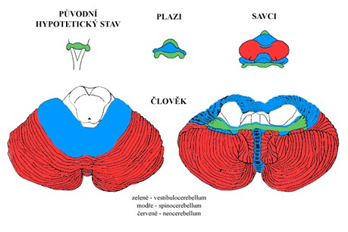
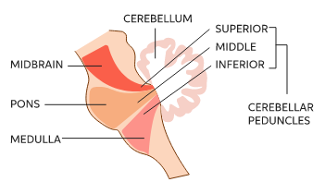
Mozeček
https://slideplayer.cz/slide/5639499/
https://www.chegg.com/learn/biology/anatomy-physiology-in-biology/cerebellum-and-memory

Slide 44
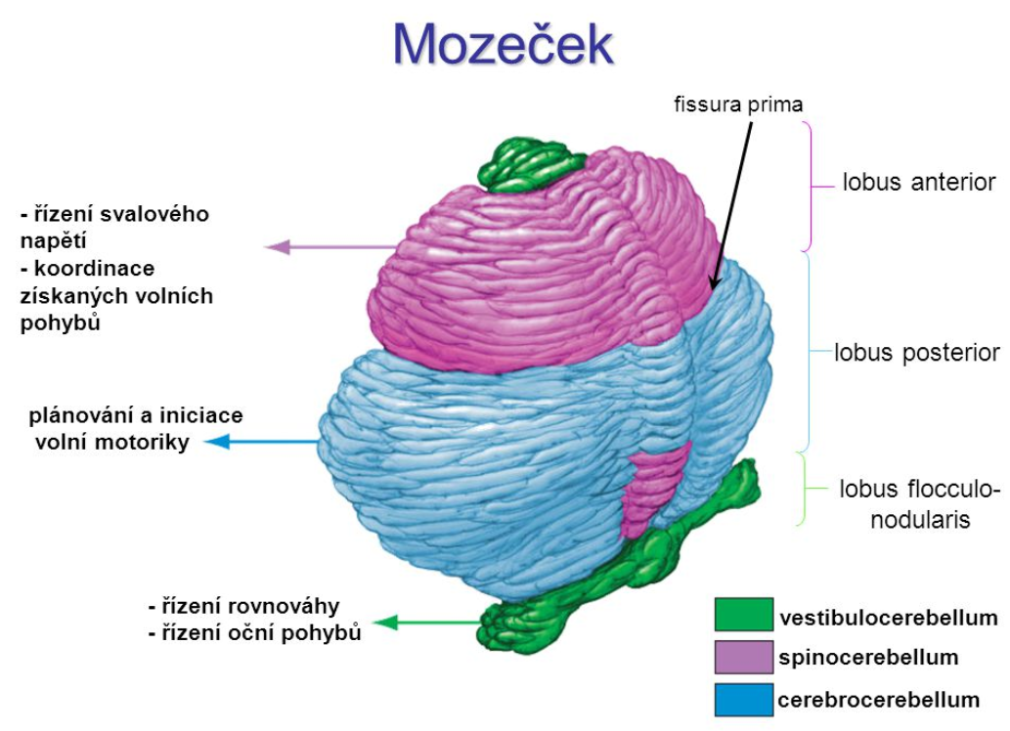
https://slideplayer.cz/slide/5639499/6/images/13/lobus+flocculo-+nodularis.jpg

Slide 45
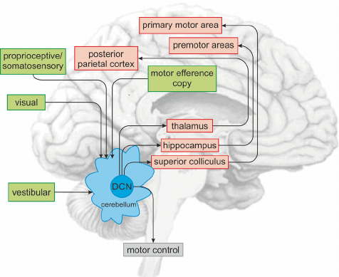
schéma zapojení mozečku v řízení motoriky
zdroj (https://www.researchgate.net/figure/The-cerebellum-integrates-sensory-input-green-boxes-from-multiple-systems-including_fig4_269223097)

Slide 46
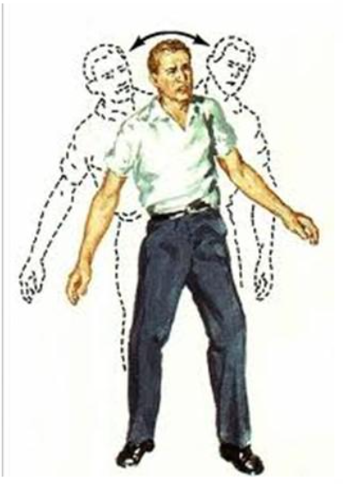
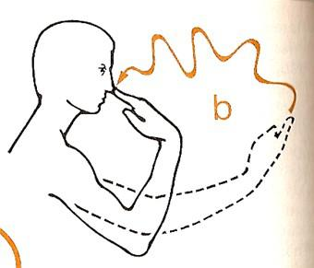
Poruchy mozečku - projevy
https://slideplayer.cz/slide/3748326/12/images/4/Lokalizace+l%C3%A9ze+2+vermis+-+paleocerebel%C3%A1rn%C3%AD+sy+poruchy+rovnov%C3%A1hy%3A.jpg

Slide 47
Bazální ganglia
Bazální ganglia jsou velká jádra, která jsou součástí šedé hmoty koncového mozku zevně od thalamu, zanořené do bílé mozkové hmoty. Jedná se o vývojově staré struktury. Uplatňují se při vytváření a řízení pohybu, podílejí se také na kognitivních funkcích a funkcích limbického systému.
nucleus caudatus
putamen
globus pallidus
Striatum
Ncl. letiformis
funkčně k nim dále řadíme: substantia nigra, ncl. Subthalamicus

Slide 48
Bazální ganglia
Okruh bazálních ganglií – okruh, kde jsou BG spojena s mozkovou kůrou -> výběr pohybu, regulace aktivity mozkové kůry, aby byl pohyb plynulý (podíl na motorickém učení)
BG zajišťují přechod plánu do programu -> Neurony ganglií vysílají časoprostorově uspořádané impulzy, které určují parametry pohybu -> tj.: sílu, směr, rychlost a amplitudu pohybu.
Mozková kůra
BG
Thalamus

Slide 49

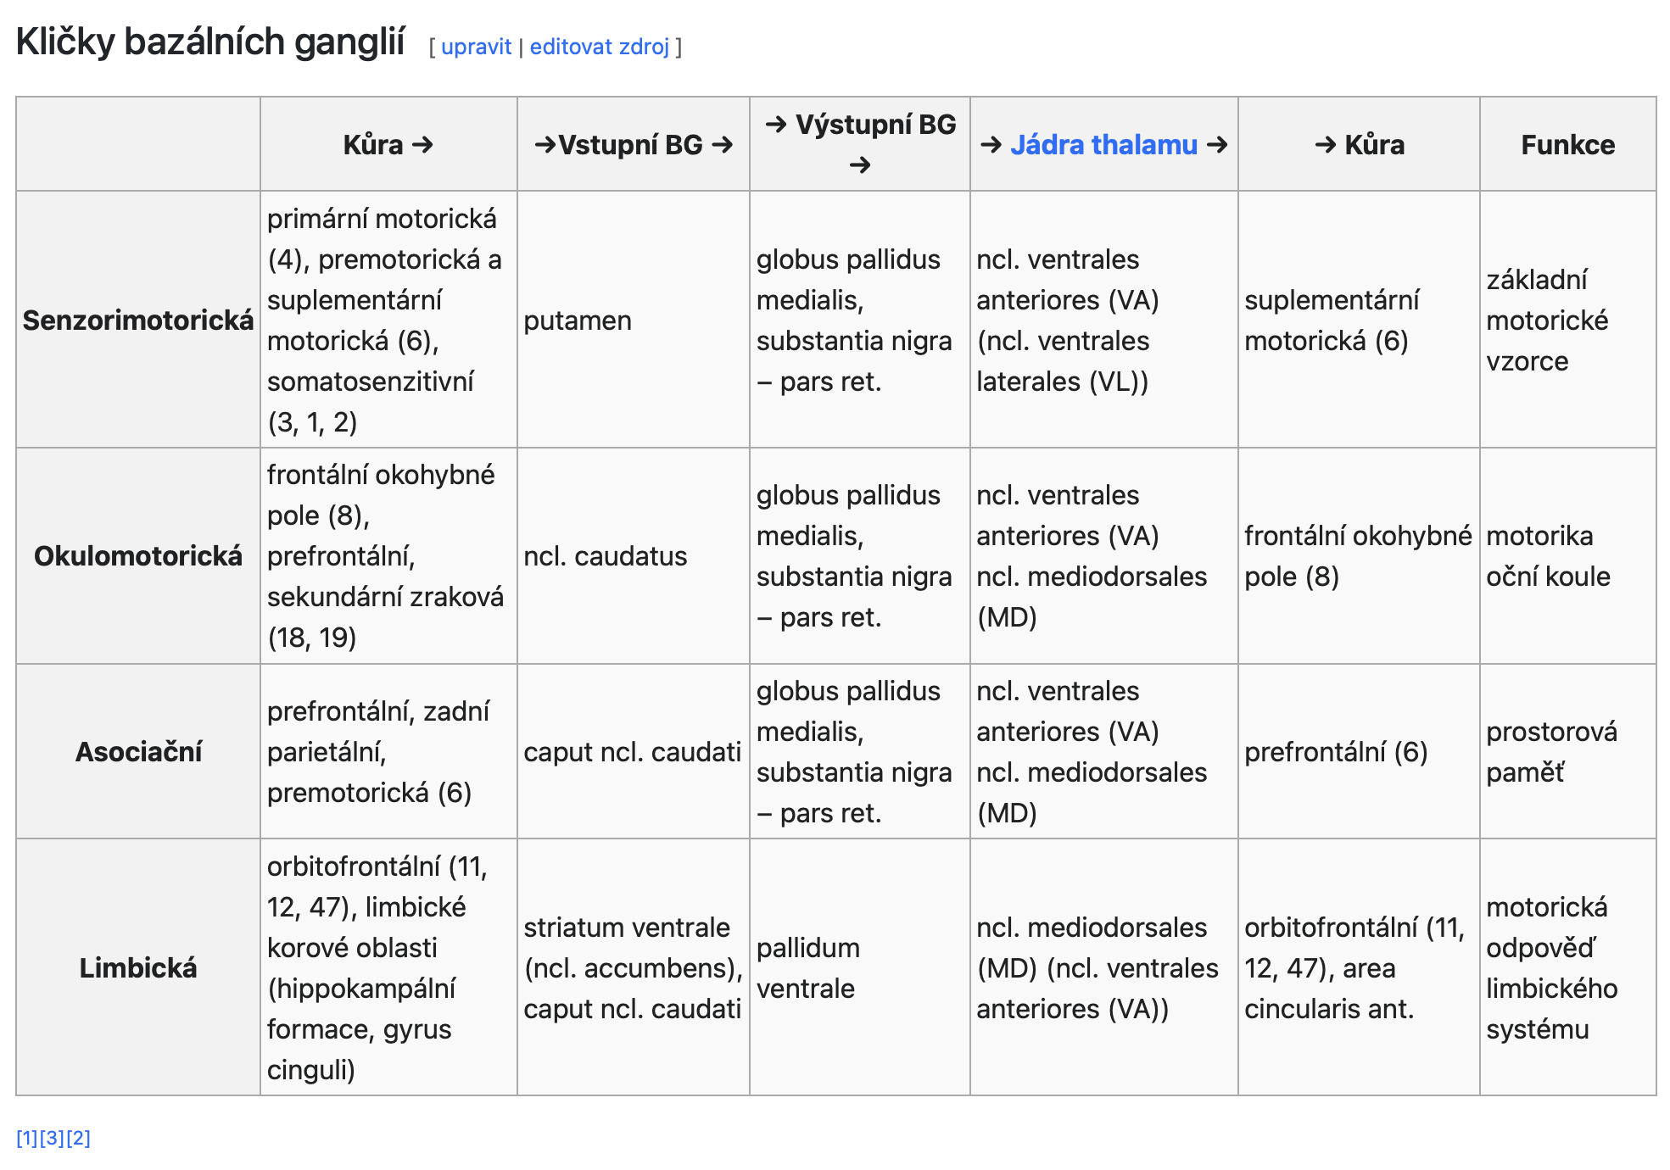
https://www.wikiskripta.eu/w/Bazáln%C3%AD_ganglia

Slide 50
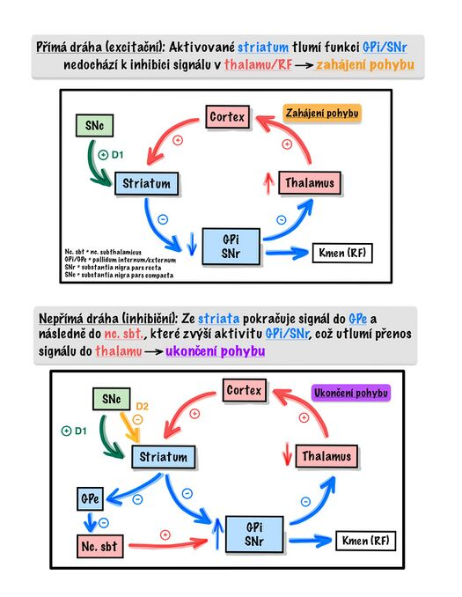
Bazální ganglia – přímá dráha
https://www.wikiskripta.eu/w/Baz%C3%A1ln%C3%AD_ganglia#/media/Soubor:C7D53B82-71A0-4573-8C2C-DACDE7437A6A.jpeg

Slide 51
Bazální ganglia – nepřímá dráha
https://www.wikiskripta.eu/w/Baz%C3%A1ln%C3%AD_ganglia#/media/Soubor:C7D53B82-71A0-4573-8C2C-DACDE7437A6A.jpeg

Slide 52
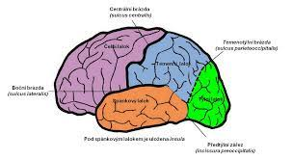
Mozková kůra
Mozková kůra – nejvyšší řídící a integrační centrum
řízení: motorika, autonomní funkce, senzitivní funkce
integrace: emoce, paměť, řeč, myšlení, spánek a bdění, motivace…
https://www.brainmarket.cz/nase-novinky/vse--co-jeste-chteli-vedet-o-mozku-a-bali-jste-se-zeptat/

Slide 53
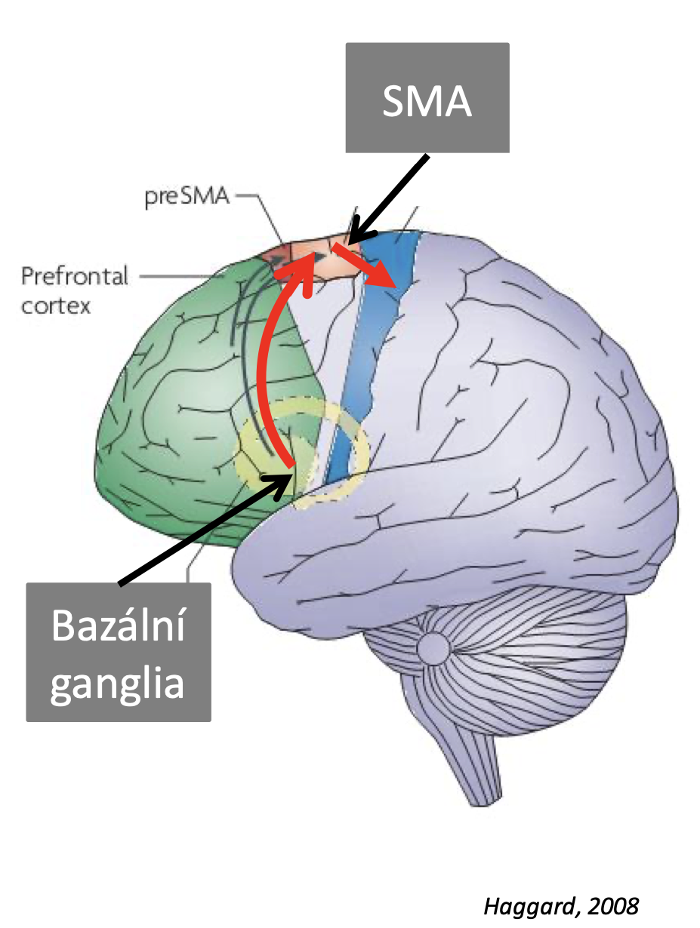
Mozková kůra – hierarchie
Prefrontální oblast
  Integrace většiny senzitivních korových aferentních informací
  Integrace s limbickým (amygdala) a aktivačním systémem (RF přes talamus)
  Motivace, vůle a účelnost pohybu
Suplementární motorická oblast (SMA)
  BG – plánování a výběr dílčích pohybů, tlumení nežádoucích pohybů
  vnitřní spouštění naučených pohybových stereotypů (bil. Koordinace pohybů HK)
  aktivace při představě pohybu!
Parietální – premotorická oblast (PMA)
  Senz. Informace – parietální kůra – premotorická oblast – primární motorická oblast
Primární motorická oblast -> gyrus precentralis (motorický homonculus)

Slide 54
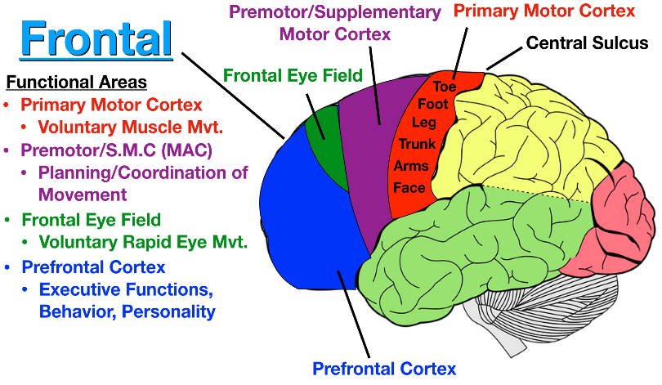
https://www.ezmedlearning.com/blog/cerebral-cortex-lobe-anatomy

Slide 55
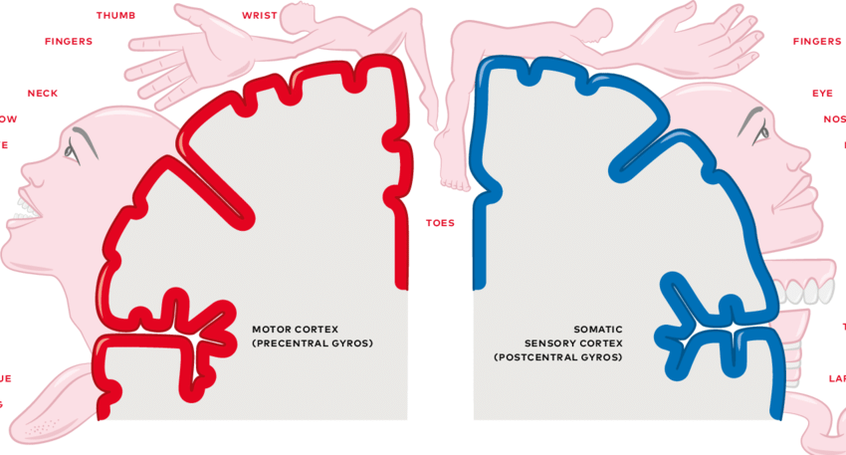
Motorický a sensitivní homunkulus
https://www.researchgate.net/publication/339140683_Tactile_Working_Memory_Scale_a_Professional_Manual_by_Tactile_Working_Memory_Scale/figures?lo=1

Slide 56
Motorické dráhy
Pyramidová dráha – volní motorika (=kortikospinální dráha)
Extrapyramidové dráhy
  regulace reflexních oblouků (retikulospinální dráha)
  udržování rovnováhy a postoje (mimovolní motorika) (vestibulospinální dráha)
  provádění hrubých pohybů velký svalů pletenců (volní motorika) (rubrospinální dráha)

Slide 57
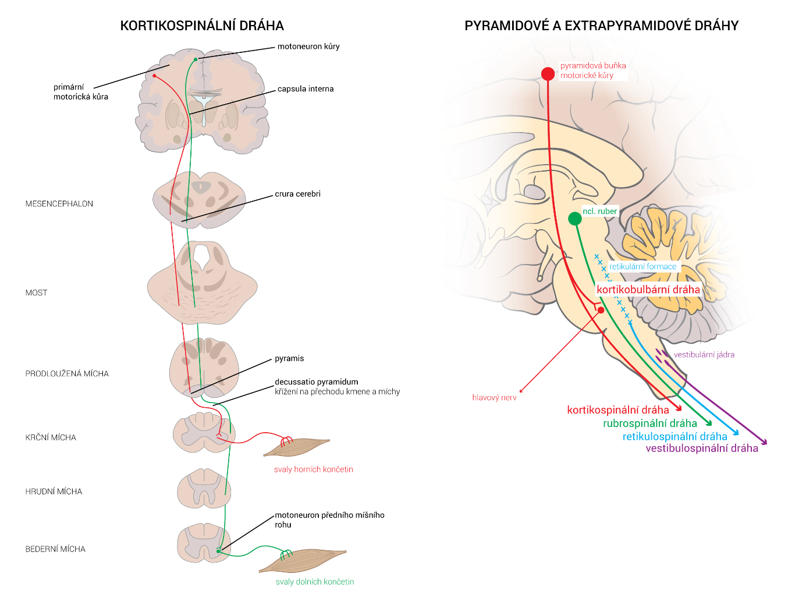
Motorické dráhy
http://www.cnsonline.cz/?p=112

Slide 58
Řízení volního pohybu
Plánování
  Podnět k provedení pohybu
  Asociační kůra,LS
Iniciace
  Motorická korová oblast
Provedení
  Kmen, mícha
Kontrola a modulace – BG, mozeček
https://is.muni.cz/do/1451/e-learning/kineziologie/elportal/pages/rizeni_hyb_systemu.html

Slide 59
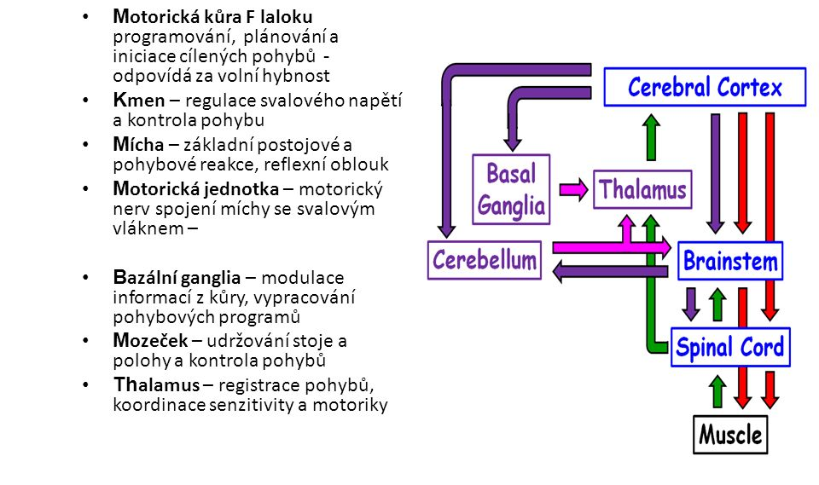
Řízení pohybu - shrnutí

Slide 60
Limbický systém
Struktury:
Rhinencephalon = čichový mozek (korová oblast) – hipokampus, gyrus dentatus , gyrus cinguli
Podkorové oblasti
  Septum
  Amygdala
  Nucl. Thalami anteriores
  Části hypotalamu – corpus mamilare
Struktury jsou vzájemně propojeny – systém je znázorněn Papezovým a Andersenovým okruhem

Slide 61
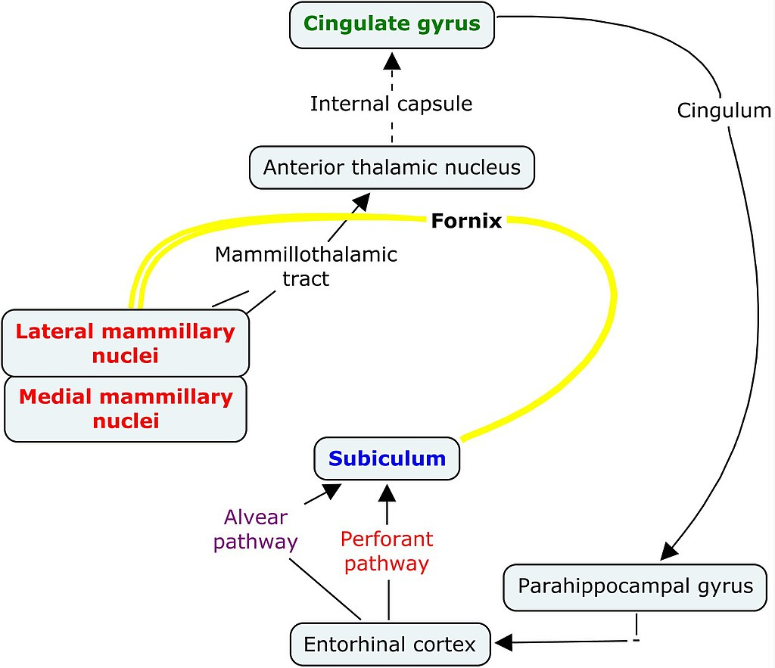
Papezův okruh
https://www.wikiskripta.eu/w/Limbick%C3%BD_syst%C3%A9m#/media/Soubor:Papez_Circuit.jpg

Slide 62
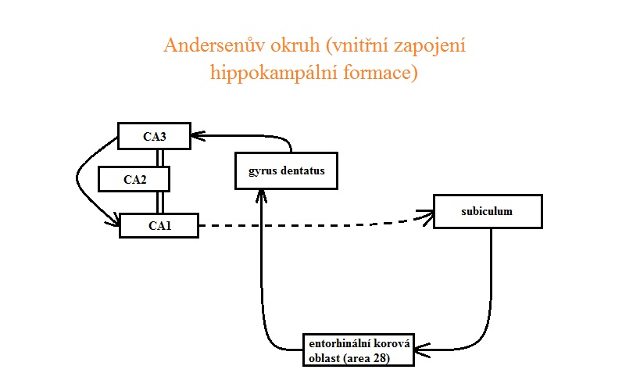

Slide 63
Amygdala
Amygdala koordinuje somatické funkce při emočních reakcích
Nejspíše se účastní vytváření paměťové stopy ve vztahu k emocím
Důležitá je tak role amygdaly s podmiňovaním strachu a při emočních projevech úzkosti
Septum
Septum reguluje emoce a schopnost učení
Podílí se na pohnutkách, jako jsou sexuální drive, had, žízeň, agrese a strach
Bohaté na nikotinové receptory
Hipokampus
Účastní se při tvorbě podmíněných reflexů
Paměť deklarativní – poškození hypokampu vede k problému ve vytváření nových stop
Paměť prostorová – hypokampus se podílí na ukládání a zpracování prostorových informací

Slide 64
Funkce limbického systému
Somatovegetativní regulace – žvýkání, slinění dýchání, polykání, vyprazdňování a sexuální aktivita
Účast na tvorbě paměťové stopy – emoční prostředí má významnou roli v procesu učení , účast na prostorové orientaci
Prostorová orientace – hypokampus
Integrace funkčních změn při emocích – útlum pohybů při napjaté pozornosti
Chování zajišťující zachování jedince a rodu – příjem potravy, boj o místo v přírodě a společnost, sexuální chování
Obecně lze tak říct, že LS zasahuje do systému motivací

Slide 65
Funkce limbického systému
Mezi nejdůležitější funkce limbického systému patří kontrola úzkosti, strachu, sociálního a emočního chování (především díky amygdale), účast na procesech krátkodobé paměti (dlouhodobá se týká spíše thalamo-kortikálních a intrakortikálních spojů) a dokonce i řízení srdeční činnosti, dýchání (díky napojení na hypothalamus) nebo sekrece endokrinních žláz.
K dalším funkcím řadíme souvislost se sexuálními projevy či péčí o potomstvo. Celý komplex funguje i díky dodávání acetylcholinu jako mediátoru ze septum verum. Především kvůli rozsáhlým spojům s asociačními oblastmi frontálního, parietálního a temporálního laloku se limbický systém podílí na smyslovém vnímání a jeho vyhodnocování.

Slide 66
Limbický systém – spojení se strukturami CNS
Propojení s bazálními ganglii – ovlivňuje řízení motoriky
Propojení s prefrontální kurou- ovlivnění motivace a myšlení (motivace k pohybu)

Slide 67
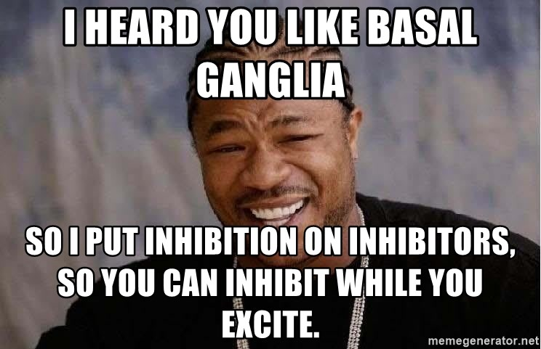
Děkuji za pozornost!
https://memegenerator.net/instance/75225776/yo-dawg-i-heard-you-like-basal-ganglia-so-i-put-inhibition-on-inhibitors-so-you-can-inhibit-while-yo

Slide 68
Zdroje:
https://is.muni.cz/el/1451/podzim2016/bp1807/um/gama-smycka.pdf
https://ftvs.cuni.cz/FTVS-1513.html
https://neurologie.lf1.cuni.cz/1LFNK-294-version1-principy_rizeni_motoriky.pdf
https://www.wikiskripta.eu/w/Motorick%C3%BD_syst%C3%A9m
Přednášky: Neurofyziologie a neuropatofyziologie – MUDr. Kapounková Ph.D.
Přednášky: Kineziologie – doc. MUDr. Müller Ivan, CSc.
Základy neurologie – Ambler Zdeněk (2012)
Kineziologie – František Velé (2006) – ISBN: 80-7254-837-9

Slide 69
Zdroje:
https://ftvs.cuni.cz/FTVS-1515.html
http://old.ftk.upol.cz/fileadmin/user_upload/FTK-dokumenty/Katedra_fyziologie/FYO_13_bonus_rizeni_motoriky.pdf
https://is.muni.cz/do/1451/e-learning/kineziologie/elportal/pages/zakladni_slozky.html#svaly
http://www.cnsonline.cz/?p=311
Mysliveček a Rijiak – Fyziologie – repetitorium
https://www.wikiskripta.eu/w/Motorick%C3%BD_syst%C3%A9m#/media/Soubor:Hierarchie_%C5%99%C3%ADzen%C3%AD_motoriky.png

